Slide 1
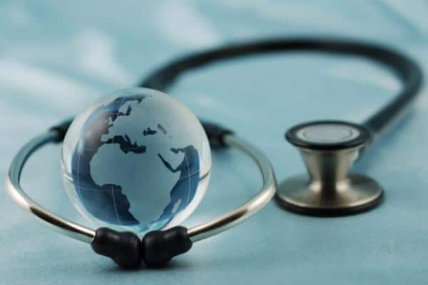
Svetovni dan zdravja 2020
7. april 2020

Slide 2
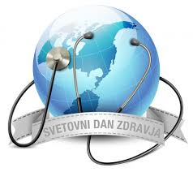
Generalna skupščina Svetovne zdravstvene organizacije (WHO), ki je bila ustanovljena leta 1948, je 7. april določila za svetovni dan zdravja. Vsako leto se v želji po večjem osveščanju javnosti na ta dan izpostavi določeno temo s področja zdravja.
Svetovni dan zdravja vsako let.o

Slide 3
Leta 2020 se bo svetovni dan zdravja osredotočil na ključno vlogo medicinskih sester in baic pri zagotavljnju zdravstvene oskrbe po vsem svetu.

Slide 4
l V tem mednarodnem letu medicinskih sester in babic bo svetovni dan zdravja poudaril trenutno stanje zdravstvene nege in po vsem svetu. za okrepitev negovalne in babiške delovne

Slide 5
Svetovna zdravstvena organizacija je leto 2020 razglasila za mednarodno leto medicinskih sester in babic. Zakaj?
V počastitev 200-letnice rojstva Florence Nightingale, utemeljiteljice sodobne zdravstvene nege, in zaradi ključne vloge medicinskih sester, zdravstvenih tehnikov in babic pri varovanju in ohranjanju zdravja. Florence Nightingale, rojena 12. maja 1820 v Firencah, je vpeljala prvo formalno izobraževanje za medicinske sestre ter s tem postavila podlago za razvoj zdravstvene nege kot stroke in mejnik v poklicu medicinskih sester, zdravstvenih tehnikov in babic.

Slide 6
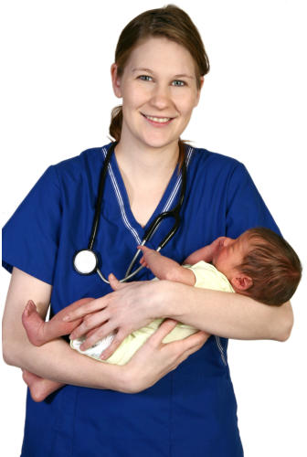
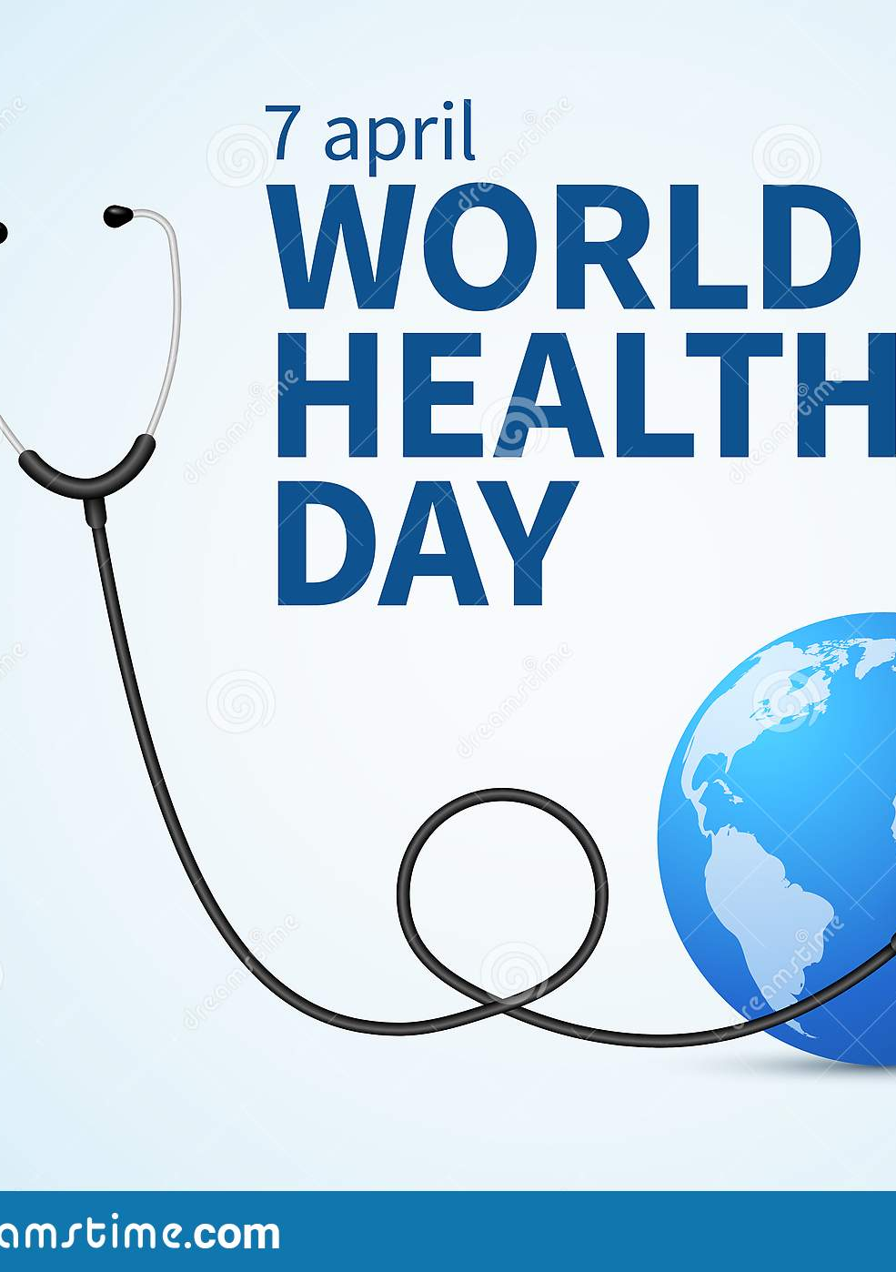
7. april 2020 je dan praznovanja dela medicinskih sester in babic ko se bodo svetovni voditelji spomnili na pomembne vloge, ki jih imajo pri ohranjanju sveta.

Slide 7
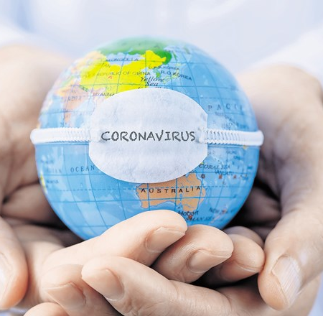
Letošnja kampanja naj bi bila sicer osredinjena na krepitev zdravstvene nege in babištva, zaradi aktualnih dogodkov po vsem svetu v zvezi s korona virusom pa je v ospredju predvsem izražanje podpore in hvaležnosti medicinskim sestram, zdravstvenim tehnikom in babicam za skrb in njihovo požrtvovalno delo.

Slide 8
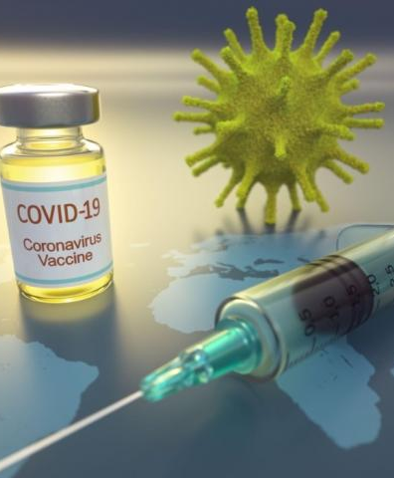
Medicinske sestre in drugi zdravstveni delavci so v ospredju odziva na virus COVID-19.
Preprosto, brez medicinskih sester ne bi bilo odziva.

Slide 9
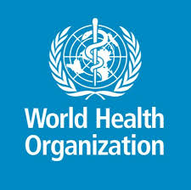
WHO in njeni partnerji bodo ob svetovnem dnevu zdravja podali vrsto priporočil za okrepitev negovalne in babiške delovne sile.

Slide 11
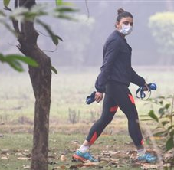
Ne le danes, tudi vsak drug dan bi morali narediti nekaj za svoje zdravje.
A danes je za to še dodaten razlog, zato vsi ven, na sonce, z vetrom v laseh, nasmehom na obrazu in iskricami v očeh. Srečno!

